Slide 1
Sistema web de gerenciamento de sessões para RPG de mesa
Automatização de regras e abstração de cálculos para aprimoramento da experiência

Slide 2

Trabalho de Conclusão de Curso apresentado à Coordenação do Curso de Bacharelado em Sistemas de Informação como requisito parcial para obtenção do título de Bacharel em Sistemas de Informação.
Autor: Chrisley Washington Augusto da Silva Santos
Orientador: Prof. Dr. Frederico Nogueira Leite
Coorientadora: Profa. Msa. Carina Calixto Ribeiro de Araujo

Slide 3
Introdução
Adaptação de jogo analógico para o meio digital
Automatizar mecânicas e cálculos manuais
Aplicação de conhecimentos referentes ao desenvolvimento de software
Apresentar uma aplicação web usada no gerenciamento de sessões de um jogo de “RPG
de mesa”.

Slide 4

O que é RPG
Role Playing Game
Modalidade de jogo
Consiste em cenário e regras
Características
Trama ficcional imaginária
Narração oral em segunda pessoa
Interação com a trama

Slide 5
Funcionamento do jogo
CENA
O mestre narra uma cena, dispondo elementos de interação.
INTERAÇÃO
Os jogadores tomam suas decisões, fazendo com que os personagens interajam com a cena.
Etapas pré-jogo
Obtenção do jogo
Formação do grupo
Criação de personagens
Planejamento da aventura
Preparativos
Dinâmica de jogo
REAÇÃO
O mestre improvisa as consequências das decisões dos jogadores.

Slide 6
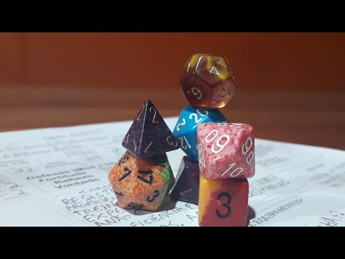
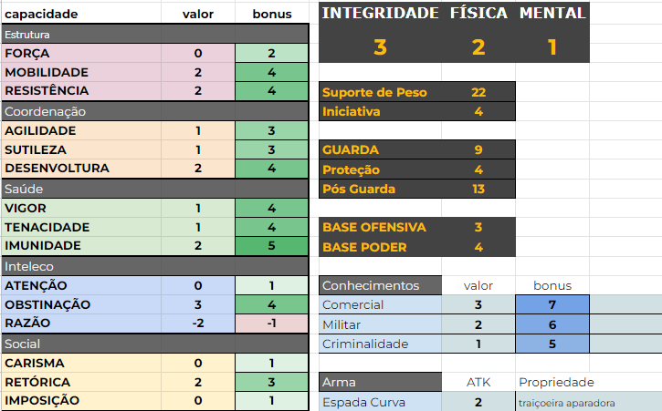
Aplicação de regras
Teste de Capacidade
Teste de Resistência
Teste de Iniciativa
Teste ofensivo

Slide 7









Aplicação Proposta
Aplicação WEB
Modelo PWA
Servidor Java
Metodologia ágil Kanban
Funcionalidades principais
Cadastro de Usuários
Criação de Personagens
Criação de Sala Virtual
Realização de testes diversos

Slide 8
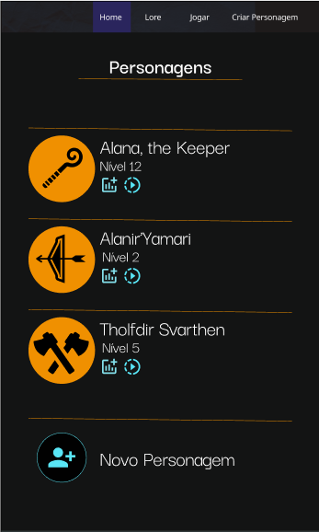
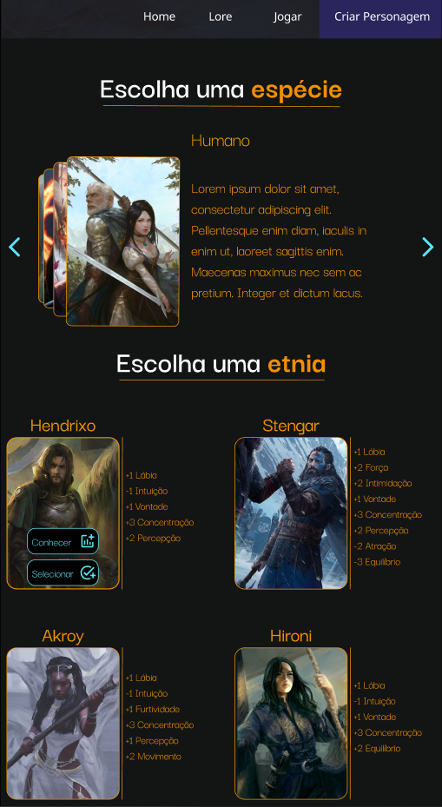
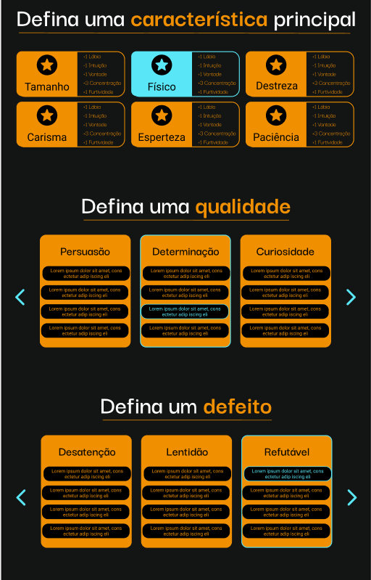
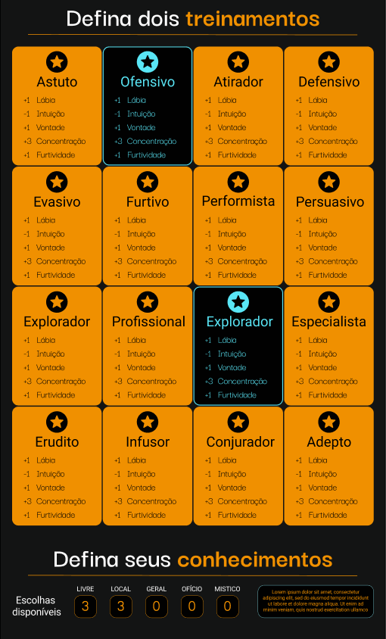
Criação de Personagem

Slide 9

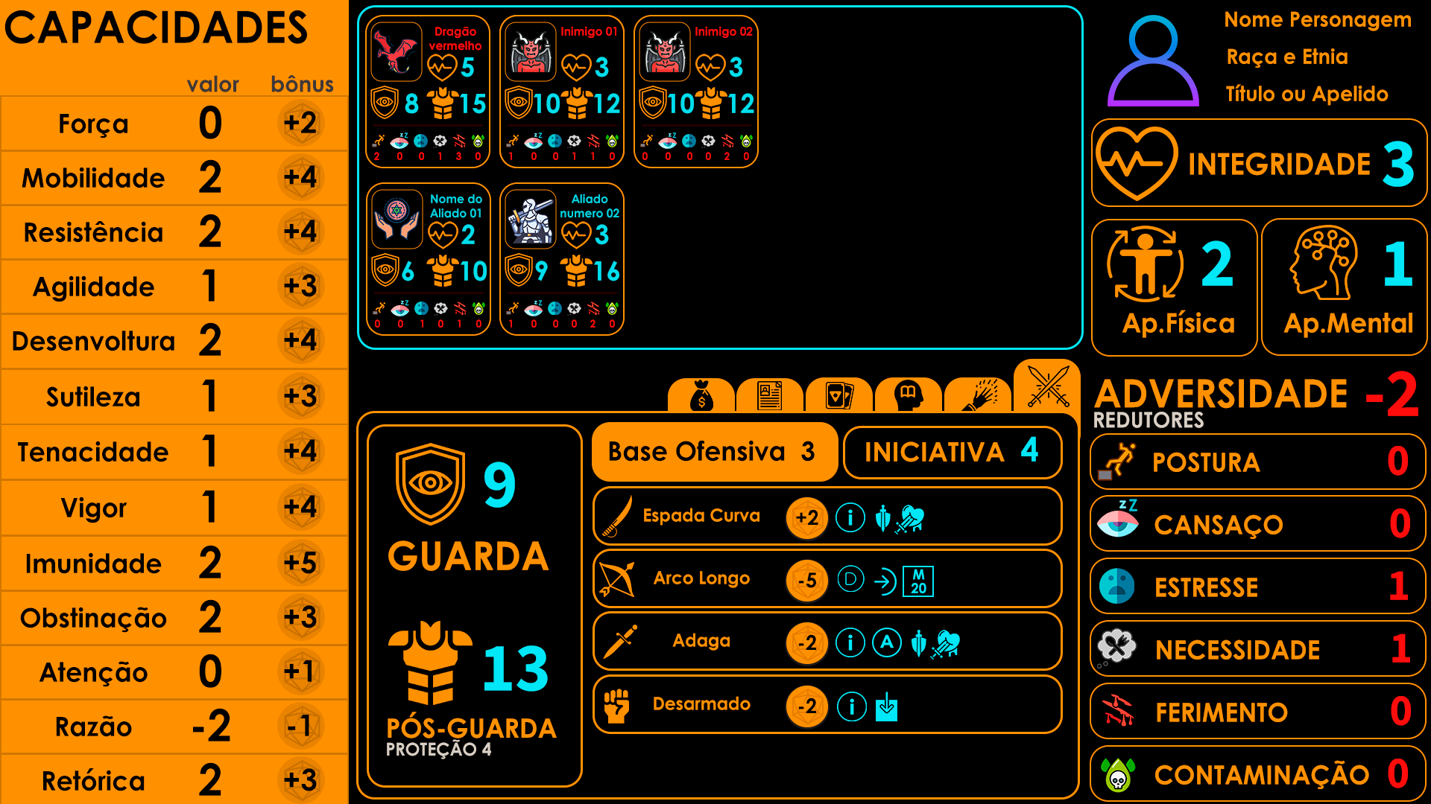
Tela de jogo da aplicação

Slide 10
Considerações Finais e Agradecimentos
Implementação no TCC2
Restrições de escopo
Não possui recurso áudio visuais
Não aborda a comunicação dos jogadores

